Slide 1
Programa de Doctorado en Tecnologías de la Información Geográfica
V Simposio en Tecnologías de la Información Geográfica
ANÁLISIS DE LOS USOS DE SUELO URBANO A NIVEL DE PARCELA EN DIFERENTES MUNICIPIOS ESPAÑOLES
15/11/2023
Autor: Nikolai Shurupov
Director: Francisco Aguilera Benavente

Slide 2
ÍNDICE
Introducción: contexto y avances de la tesis
Objetivos y metodología del trabajo: análisis de usos del suelo
Resultados preliminares: patrones geométricos
15/11/2023
Nikolai Shurupov
1 de 28

Slide 3
ÍNDICE
INTRODUCCIÓN – CONTEXTO
ESCENARIOS FUTUROS DISRUPTIVOS DE TRANSPORTE Y USOS DEL SUELO: SIMULACIÓN Y VISUALIZACIÓN EN ENTORNOS DE REALIDAD VIRTUAL PARA UNA PLANIFICACIÓN COLABORATIVA
Avanzar hacia una planificación colaborativa de los usos del suelo y del transporte, que, por un lado, incorpore el uso de técnicas de vanguardia como son las simulaciones de escenarios futuros mediante autómatas celulares vectoriales en una plataforma multiusuario, y por otro, incorpore técnicas de realidad virtual para la visualización de los escenarios futuros resultantes para la mejora de la percepción de los ciudadanos.
15/11/2023
Nikolai Shurupov
2 de 28

Slide 4
ÍNDICE
INTRODUCCIÓN - AVANCES
ETAPA 1
ETAPA 2
ETAPA 3
ETAPA 4
Metodología para la explotación de datos catastrales
Desarrollo de una aplicación web multiusuario para la generación y simulación de escenarios futuros
Generación de escenas inmersivas para su visualización en entornos de RV
Validación en entornos controlados
15/11/2023
Nikolai Shurupov
3 de 28

Slide 5
Algoritmo de subdivisión parcelaria en función de la demanda de usos y geometrías de origen
ETAPA 3
INTRODUCCIÓN - AVANCES
ETAPA 1
ETAPA 2
ETAPA 3
ETAPA 4
Metodología para la explotación de datos catastrales
Desarrollo de una aplicación web multiusuario para la generación y simulación de escenarios futuros
Generación de escenas inmersivas para su visualización en entornos de RV
Validación en entornos controlados
15/11/2023
Nikolai Shurupov
4 de XX

Slide 6
Análisis geométrico de las transformaciones del parcelario en función de diferentes usos y tipologías de municipios
Análisis geométrico de las transformaciones del parcelario en función de diferentes usos y tipologías de municipios
ETAPA 3
ETAPA 3
ÍNDICE
INTRODUCCIÓN - AVANCES
Simulación de transformaciones geométricas de las parcelas en función de la demanda de usos
ETAPA 3
ETAPA 1
ETAPA 2
ETAPA 4
Metodología para la explotación de datos catastrales
Desarrollo de una aplicación web multiusuario para la generación y simulación de escenarios futuros
Validación en entornos controlados
15/11/2023
Nikolai Shurupov
5 de 28
ETAPA 3
Generación de escenas inmersivas para su visualización en entornos de RV

Slide 7
ÍNDICE
INTRODUCCIÓN - AVANCES
Análisis geométrico de las transformaciones del parcelario en función de diferentes usos y tipologías de municipios
Simulación de transformaciones geométricas de las parcelas en función de la demanda de usos
ETAPA 3
ETAPA 4 .
ETAPA 1
ETAPA 2
ETAPA 5
Metodología para la explotación de datos catastrales
Desarrollo de una aplicación web multiusuario para la generación y simulación de escenarios futuros
Validación en entornos controlados
15/11/2023
Nikolai Shurupov
6 de 28

Slide 8
ÍNDICE
INTRODUCCIÓN - AVANCES
Análisis geométrico de las transformaciones del parcelario en función de diferentes usos y tipologías de municipios
Simulación de transformaciones geométricas de las parcelas en función de la demanda de usos
ETAPA 3
ETAPA 4 .
ETAPA 1
ETAPA 2
ETAPA 5
Metodología para la explotación de datos catastrales
Desarrollo de una aplicación web multiusuario para la generación y simulación de escenarios futuros
Validación en entornos controlados
15/11/2023
Nikolai Shurupov
6 de 28

Slide 9
ÍNDICE
INTRODUCCIÓN - AVANCES
ETAPA 1
ETAPA 2
ETAPA 3
ETAPA 4 .
ETAPA 5
15/11/2023
Nikolai Shurupov
7 de 28

Slide 10
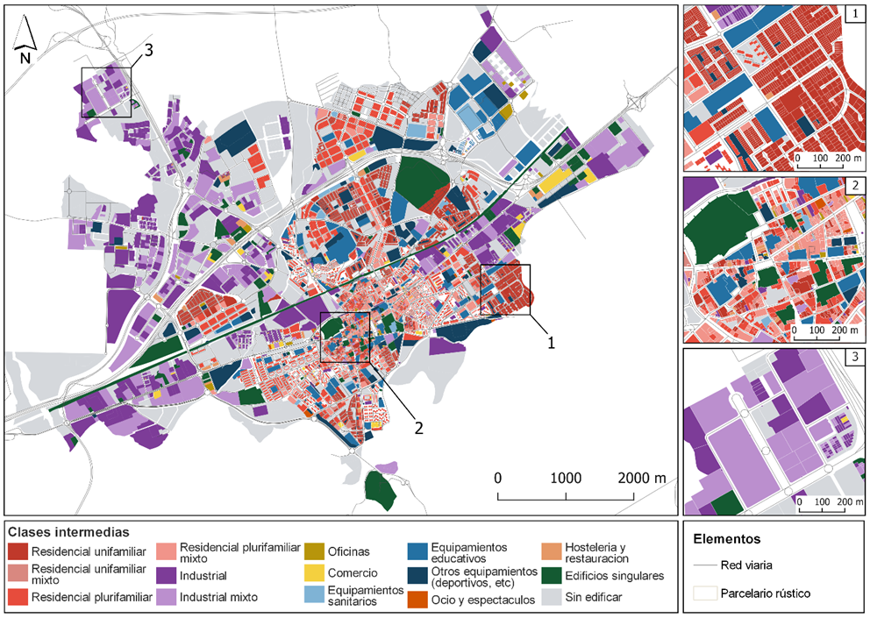
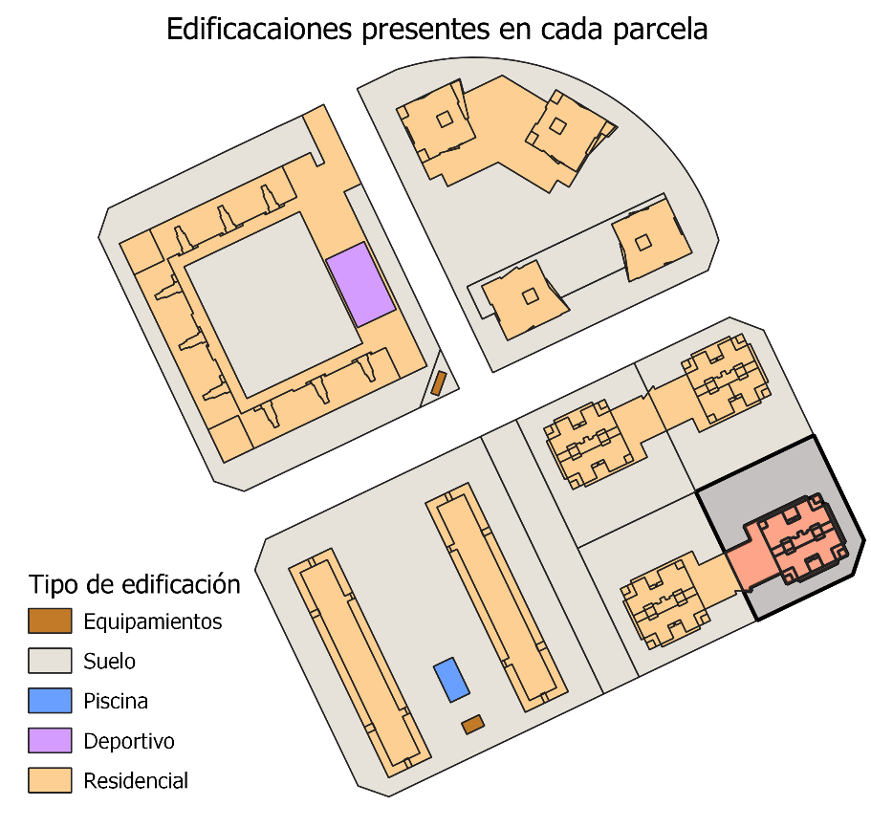
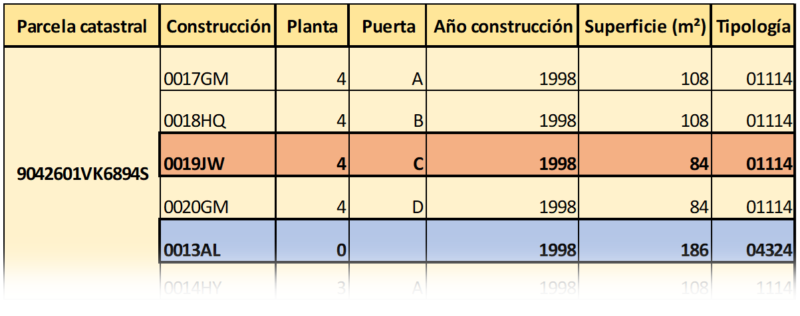
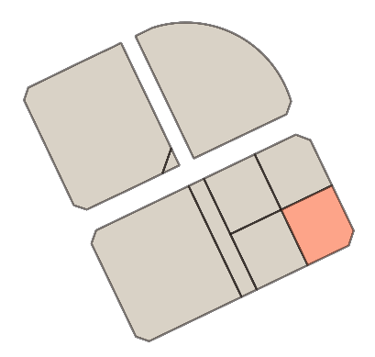
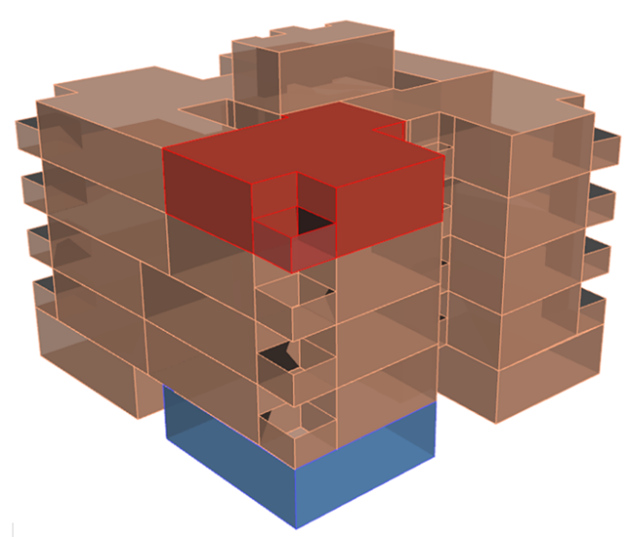
ÍNDICE
INTRODUCCIÓN - AVANCES
ETAPA 1
ETAPA 2
ETAPA 3
ETAPA 4 .
ETAPA 5
Pone al alcance de un amplio espectro de usuarios una forma sencilla de generar clasificaciones flexibles a partir de una información tan rica como es la proporcionada por la Dirección General de Catastro
https://doi.org/10.21138/bage.3280
Manzana
>
>
>
Parcela
Edificación
Construcción
15/11/2023
Nikolai Shurupov
8 de 28

Slide 11
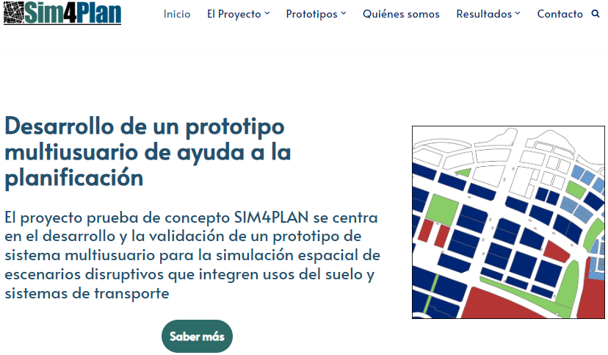
ÍNDICE
INTRODUCCIÓN - AVANCES
ETAPA 1
ETAPA 2
ETAPA 3
ETAPA 4 .
ETAPA 5
Artículo en elaboración
https://sim4plan.transyt-p
https://sim4plan.uah.es/
15/11/2023
Nikolai Shurupov
9 de 28

Slide 12
OBJETIVOS
ÍNDICE
ETAPA 1
ETAPA 2
ETAPA 3
ETAPA 4 .
ETAPA 5
¿Qué características geométricas de una parcela se pueden estudiar?
¿Cómo difieren estas características en función del uso?
¿Existen, además, diferencias en función del tipo de municipio?
¿Estas características permiten identificar procesos específicos de transformación del parcelario urbano?
¿Como pueden modelarse estos procesos?
Imagen generada por IA (GPT4 - DALL·E 3)
15/11/2023
Nikolai Shurupov
10 de 28

Slide 13
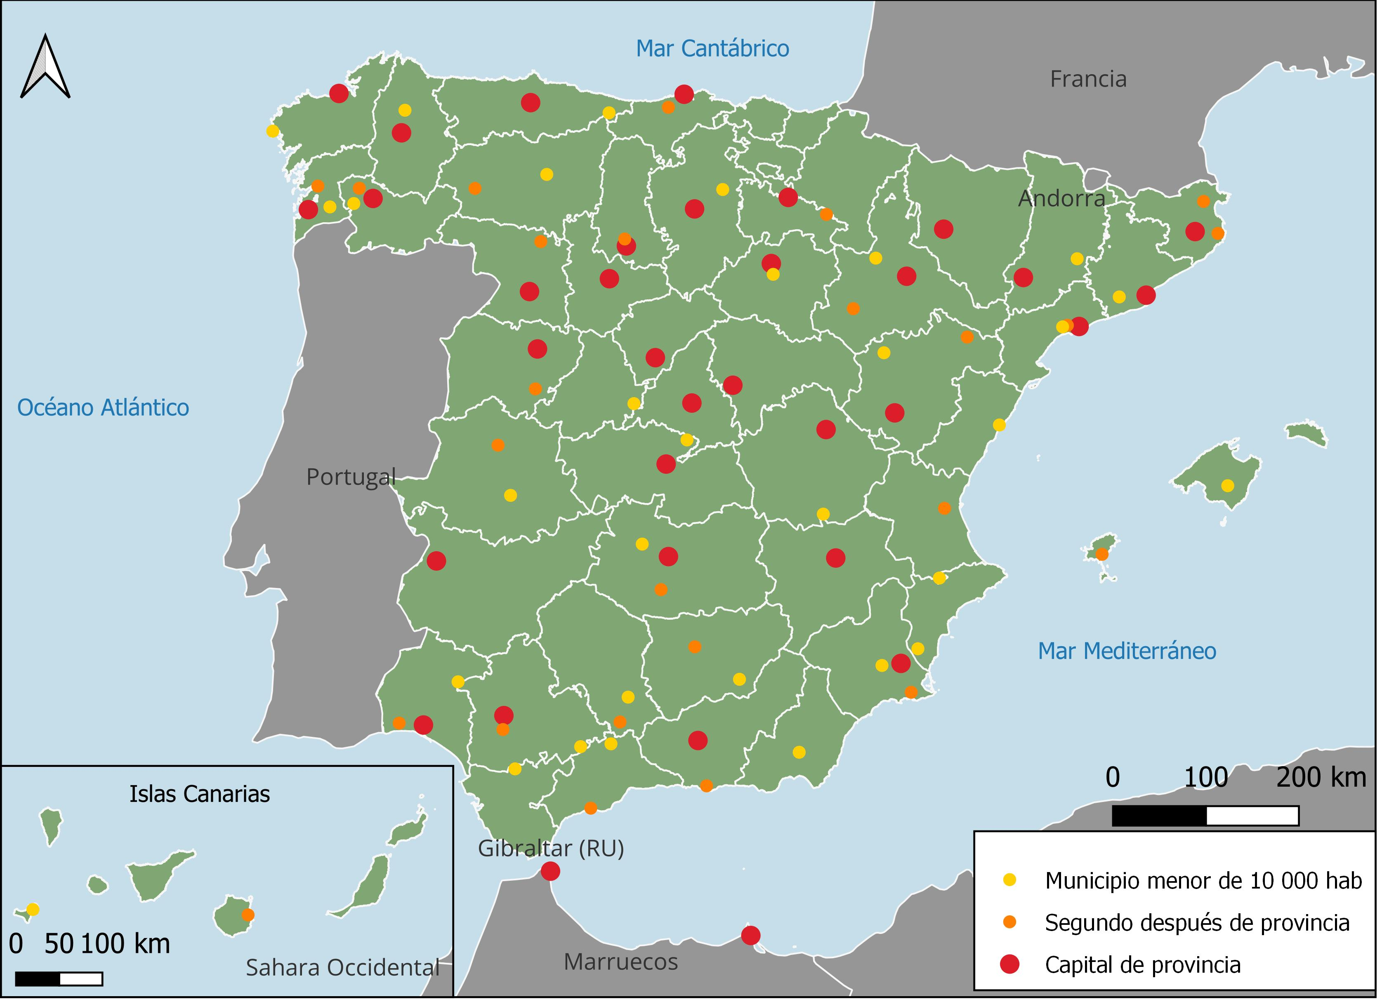
ÍNDICE
METODOLOGÍA
Analisis de los cambios producidos en las geometrías de las parcelas catastrales españolas entre los años 2021 y 2023
Clasificación de 140 municipios con el método Avanzado de Clasificador Catastral
Diferenciación entre 3 tipos municipios:
capital provincial, incluyendo las ciudades autónomas de Ceuta y Melilla
segundo núcleo más poblado después de la capital
un municipio aleatorio de la provincia con una población menor a 10000 habitantes
15/11/2023
Nikolai Shurupov
11 de 28

Slide 14
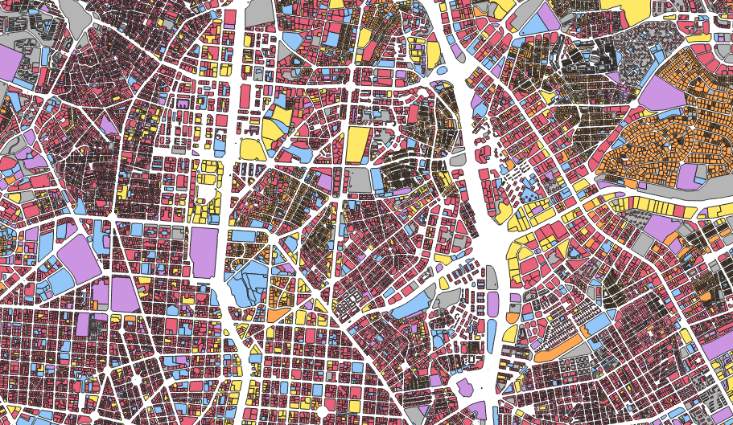
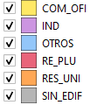
ÍNDICE
METODOLOGÍA
Diferenciación de 4 tipos de usos urbanos:
Residencial unifamiliar
Residencial plurifamiliar
Industrial
Comercio y oficinas
15/11/2023
Nikolai Shurupov
12 de 28

Slide 15
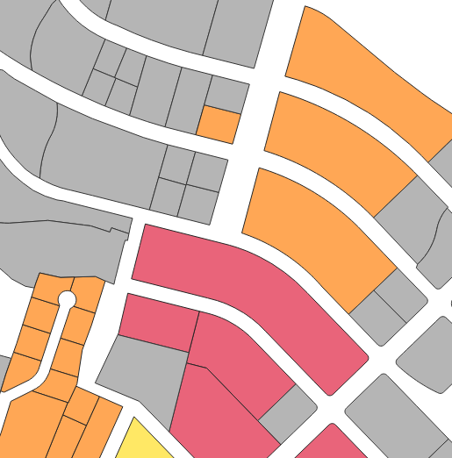
ÍNDICE
METODOLOGÍA
Identificación del tipo de procesos de cambios geométricos en el parcelario urbano
15/11/2023
Nikolai Shurupov
13 de 28

Slide 16
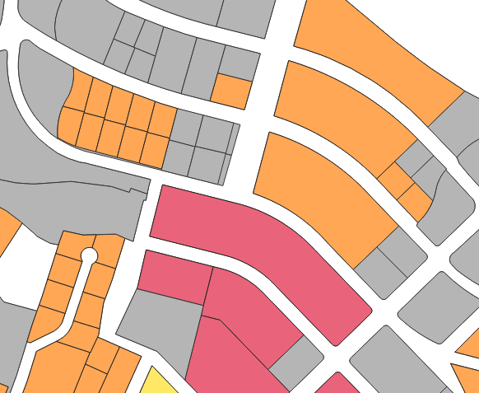
ÍNDICE
METODOLOGÍA
Identificación del tipo de procesos de cambios geométricos en el parcelario urbano
Subdivisión
15/11/2023
Nikolai Shurupov
14 de 28

Slide 17
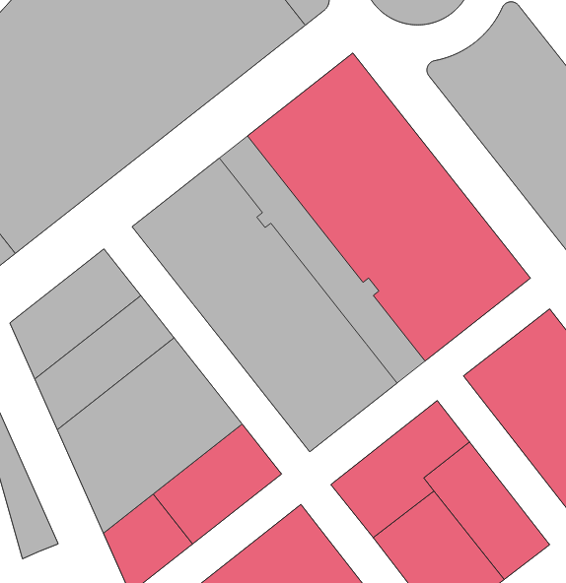
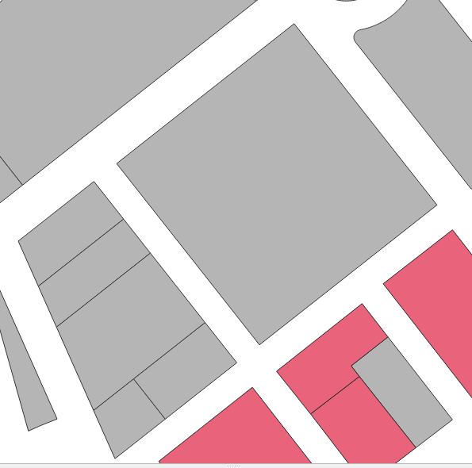
ÍNDICE
METODOLOGÍA
Identificación del tipo de procesos de cambios geométricos en el parcelario urbano
Subdivisión
15/11/2023
Nikolai Shurupov
15 de 28

Slide 18
ÍNDICE
METODOLOGÍA
Identificación del tipo de procesos de cambios geométricos en el parcelario urbano
Subdivisión
15/11/2023
Nikolai Shurupov
16 de 28

Slide 19
ÍNDICE
METODOLOGÍA
Identificación del tipo de procesos de cambios geométricos en el parcelario urbano
Subdivisión
15/11/2023
Nikolai Shurupov
17 de 28

Slide 20
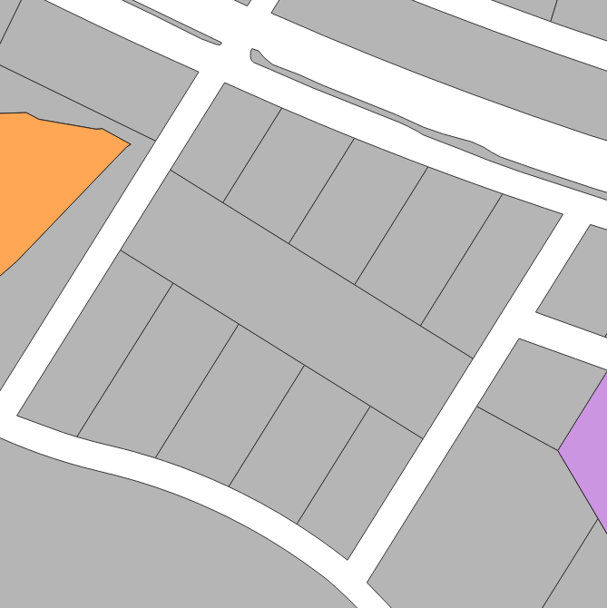
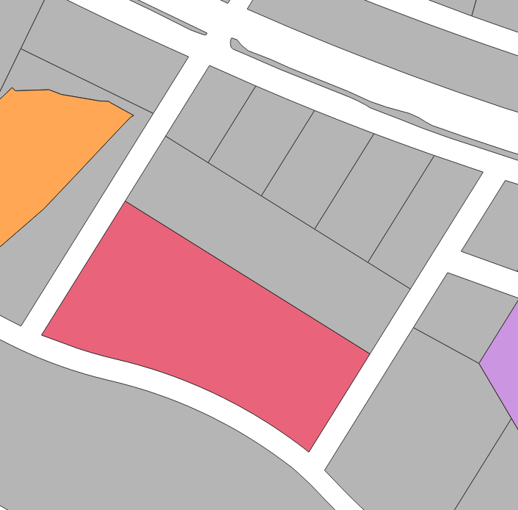
ÍNDICE
METODOLOGÍA
Identificación del tipo de procesos de cambios geométricos en el parcelario urbano
Subdivisión
Agregación
15/11/2023
Nikolai Shurupov
18 de 28

Slide 21
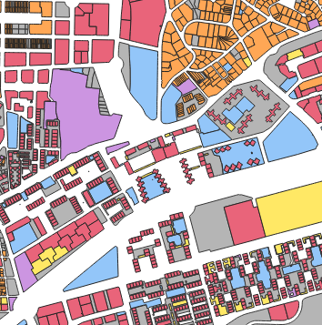
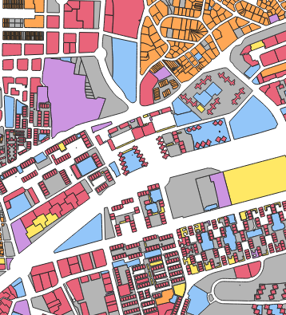
ÍNDICE
METODOLOGÍA
Identificación del tipo de procesos de cambios geométricos en el parcelario urbano
Subdivisión
Agregación
Aparición de nuevas parcelas
15/11/2023
Nikolai Shurupov
19 de 28

Slide 22
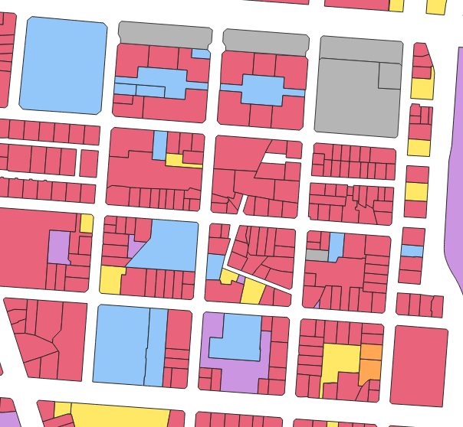
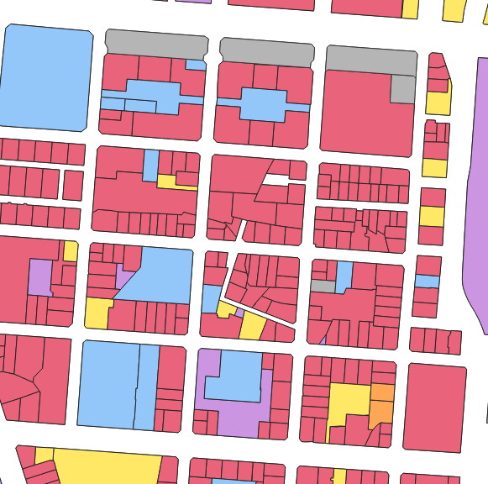
ÍNDICE
METODOLOGÍA
Identificación del tipo de procesos de cambios geométricos en el parcelario urbano
Subdivisión
Agregación
Aparición de nuevas parcelas
Estables y solo con cambio de usos
15/11/2023
Nikolai Shurupov
20 de 28

Slide 23
ÍNDICE
METODOLOGÍA
¿Cómo identificar cada caso?
Establecer criterios de identificación mediante:
Análisis temático de las referencias catastrales
Análisis espacial de las transformaciones geométricas
Parcelas de nueva generación, que pueden proceder de parcelas anteriormente rústica
15/11/2023
Nikolai Shurupov
21 de 28

Slide 24
ÍNDICE
METODOLOGÍA
¿Cómo identificar cada caso?
Establecer criterios de identificación mediante:
Análisis temático de las referencias catastrales
Análisis especial de las transformaciones geométricas
Parcelas de nueva generación, que pueden proceder de parcelas anteriormente rústica
Parcelas sin cambios ni geométricos ni de uso
Parcelas que cambian de uso, pero conservan la geometría
15/11/2023
Nikolai Shurupov
22 de 28

Slide 25
ÍNDICE
METODOLOGÍA
¿Cómo identificar cada caso?
Establecer criterios de identificación mediante:
Análisis temático de las referencias catastrales
Análisis especial de las transformaciones geométricas
Parcelas de nueva generación, que pueden proceder de parcelas anteriormente rústica
Parcelas sin cambios ni geométricos ni de uso
Parcelas que cambian de uso, pero conservan la geometría
Parcelas que conservan su uso, pero su geometría se ha visto alterada, que puede ser por una agregación o una subdivisión parcelaria
Parcelas tanto con un cambio en su geometría como en su uso, que puede ser por una agregación o una subdivisión parcelaria
15/11/2023
Nikolai Shurupov
23 de 28

Slide 26
ÍNDICE
METODOLOGÍA
Una vez identificados cada tipo de transofrmación, ¿qué características geométricas de una parcela se pueden estudiar?
Área
Relación A-P
Orientación
Relación de longitudes
Nº de vértices
Shape
Compacidad
Circularidad
Regularidad
Convexidad
Densidad
Nº de huecos
Elongación
Rectángulo equivalente
Dimensiones fractales
Skeleton – Branch length ratio
Skeleton – nº de branches
Skeleton – nº puntos terminales
Nº de puntos fronterizos
Ángulos agudos y reflejos
Varianza circular
Varianza elíptica
15/11/2023
Nikolai Shurupov
24 de 28

Slide 27
ÍNDICE
METODOLOGÍA
¿Qué características geométricas de una parcela se pueden estudiar?
Área
Relación A-P
Orientación
Relación de longitudes
Nº de vértices
Shape
Compacidad
Circularidad
Regularidad
Convexidad
Densidad
Nº de huecos
Elongación
Rectángulo equivalente
Dimensiones fractales
Skeleton – Branch length ratio
Skeleton – nº de branches
Skeleton – nº puntos terminales
Nº de puntos fronterizos
Ángulos agudos y reflejos
Varianza circular
Varianza elíptica
15/11/2023
Nikolai Shurupov
25 de 28

Slide 28
ÍNDICE
RESULTADOS PRELIMINARES
¿Qué obtenemos?
Gran cantidad de casuísticas: p.e. parcelas que han sufrido cambios en su geometría, su nuevo uso es residencial unifamiliar y pertenecen a una capital de provincia
Requiere de un trabajo exhaustivo y laborioso, ya que es necesario analizar los datos de cada municipio de cada una de las tipologías, para cada uso, para cada tipo de transformación y de diferentes métricas
15/11/2023
Nikolai Shurupov
26 de 28

Slide 29
ÍNDICE
RESULTADOS PRELIMINARES
Existen claras diferencias entre los diferentes usos y las distintas tipologías de municipio en cuanto al tamaño. No así para algunas métricas empleadas en cuanto al análisis de forma
Las nuevas parcelas indistriales y de comercio y oficinas tienden a ocupar parcelas con áreas much más grandes que las residenciales
Esto se acentúa en municipio más grandes, donde las diferencias son mucho menores
También existen importantes diferencias respecto al proceso de transformación, observando mayor tamaño en las parcelas que cambian solo su uso frente a las que sufren modificaciones en su geometría
15/11/2023
Nikolai Shurupov
27 de 28

Slide 30
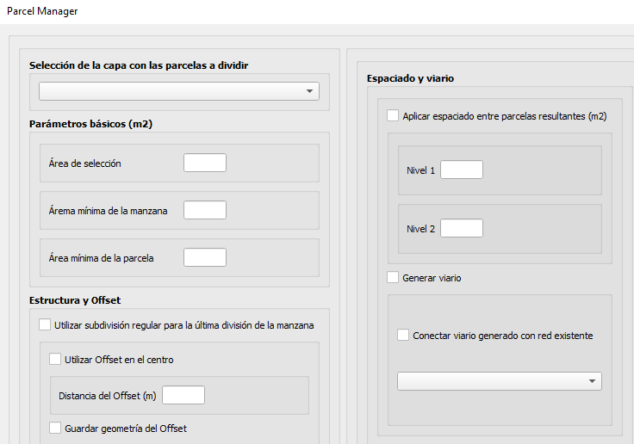
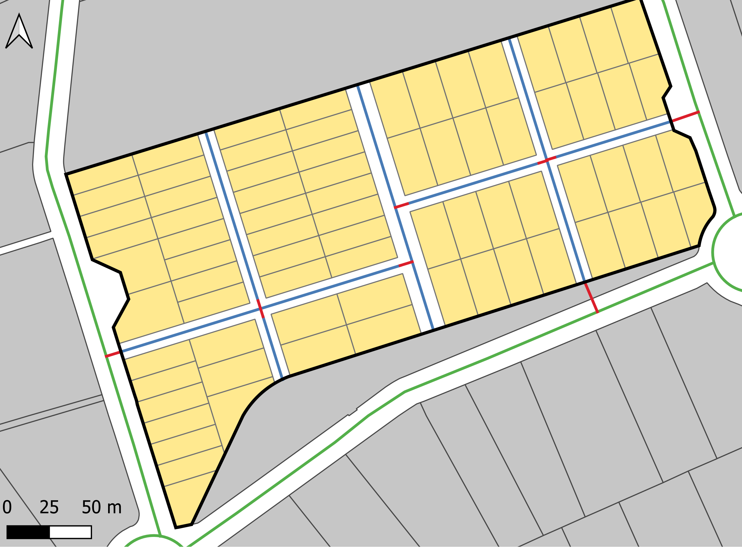
LÍNEAS FUTURAS
ÍNDICE
ETAPA 1
ETAPA 2
ETAPA 3
ETAPA 4 .
ETAPA 5
Diseño de un algoritmo de subdivision parcelaria adaptado a los entornos urbanos españoles, que pueda acoplarse al prototipo de simulación de cambios de uso del suelo de SIM4PLAN
15/11/2023
Nikolai Shurupov
28 de 28

Slide 31
Programa de Doctorado en Tecnologías de la Información Geográfica
V Simposio en Tecnologías de la Información Geográfica
ANÁLISIS DE LOS USOS DE SUELO URBANO A NIVEL DE PARCELA EN DIFERENTES MUNICIPIOS ESPAÑOLES
¡Gracias por vuestra atención!
Nikolai Shurupov
nikolai.shurupov@edu.uah.es

